Slide 1
قابلیت های هماهنگی در ورزش
(جفت کردن)
صدف بهمنی
.

Slide 2
جفت کردن و کاربرد آن :
این قابلیت یکی از قسمت های عمده ی قابلیت های هماهنگی محسوب میشود.
این قابلیت در اکثر ورزش های تیمی و ورزش های راکتی نقش عمده ای را ایفا میکند.
به وسیله ی این قابلیت ورزشکار بخش های مختلف بدن خود را از نظر زمانی و مکانی هماهنگ می کند و حرکت به بهترین شکل ممکن اجرا می شود.

Slide 3
جفت کردن ضعیف,بیان کننده ی این واقعیت است که هماهنگی در اجرا را تا حدود زیادی دچار اختلال می کند به عنوان مثال در این حالت دست و پای دونده سرعت نمی تواند به طور همزمان و هماهنگ عمل کند و حرکت ضعیف جلوه می کند.

Slide 4
جفت کردن در اکثر ورزش ها قابلیتی حیاتی محسوب می شود.
در مرحله ابتدایی (آماتور ),قابلیت جفت کردن و هماهنگی ضعیف ظاهر می شود و هرچه فرد با تمرین و تجربه پیش می رود و به مرحله حرفه ای شدن و خودکار شدن نزدیک می شود قابلیت جفت کردن بهتر می شود و شاید یکی از دلایل آن همگام و هماهنگ شدن قسمت های مختلف بدن در نتیجه ی تکرار زیاد است.

Slide 5
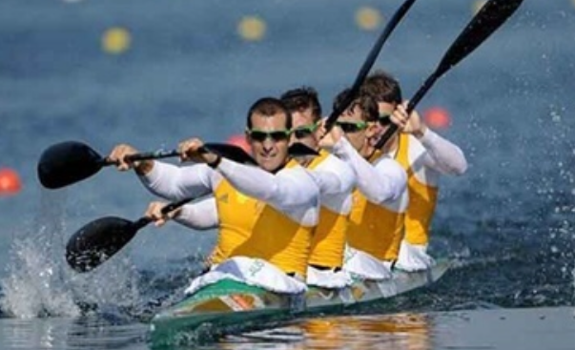
قایقرانی
تنظیم ریتم تعادل
جفت کردن جهت یابی

Slide 6
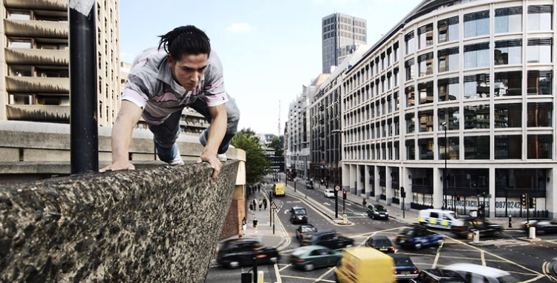
پارکور
جفت کردن تعادل واکنش
جهت یابی جابه جایی

Slide 7
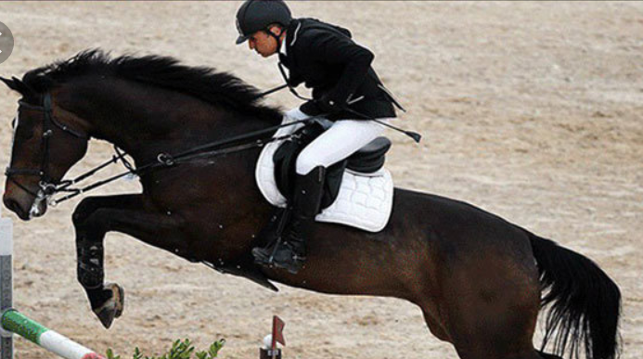
سوارکاری
جفت کردن تمایز واکنش تعادل جهت یابی تنظیم ریتم

Slide 8
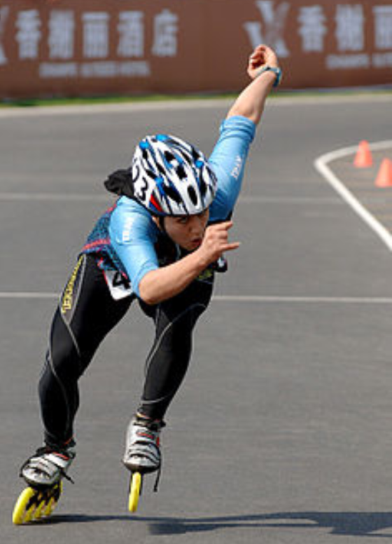
اسکیت:
جفت کردن
تمایز
تعادل
جهت یابی
تنظیم ریتم

Slide 9
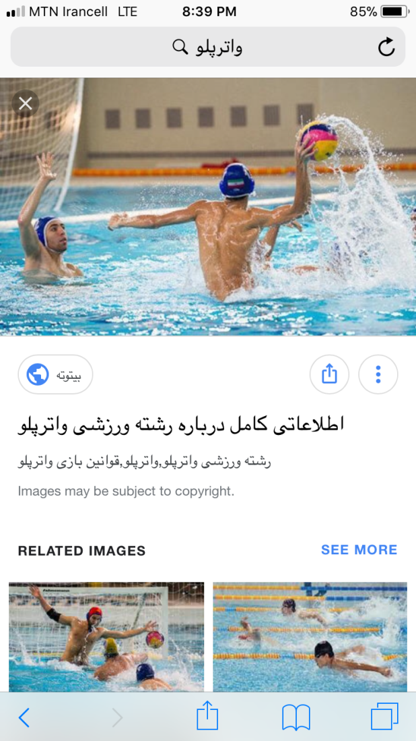
واترپلو
واکنش تعادل جهت یابی
تمایز

Slide 10
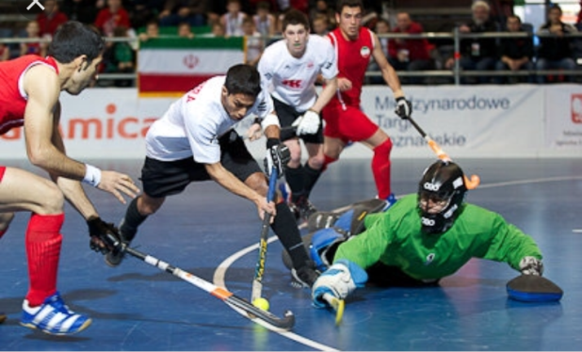
هاکی
جفت کردن تمایز واکنش تعادل جهت یابی

Slide 11
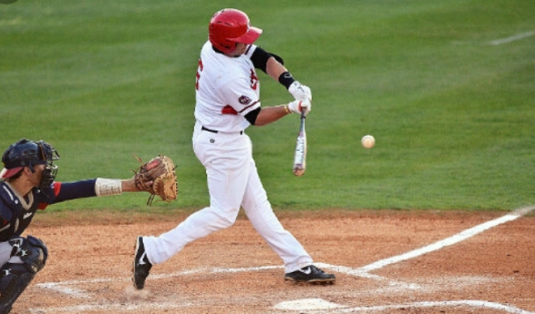
بیسبال
جفت کردن تمایز واکنش تعادل جهت یابی

Slide 12
تمرینات حرکتی و نقش ان در بهبود اختلالات یادگیری:
قدم زدن به جلو-عقب-پهلوها و پریدن
هدف:1-جهت تقویت مهارت های حرکتی
2-درک فضا
3- جهت یابی
4-درک مکان
5-تخمین مسافت
6- تمرکز حواس
7- سرعت پردازش ذهنی
8-توانایی تصمیم گیری
9-قدرت برنامه ریزی

Slide 13
سینه خیز رفتن
هدف:
1-پرورش دقت-تمرکز
2-پرورش تن اگاهی
3-پرورش خوداگاهی
4-پرورش درک پوستی
5-پرورش اعصاب حسی
6-پرورش درک فضا
7-پرورش هماهنگی حس ها و عضلات
8-پرورش غلبه طرفی

Slide 14
راه رفتن ریتمیک و شمارش مستقیم و معکوس
هدف:
1-تقویت دقت,تمرکز
2- تقویت گوش بزنگی
3-تقویت حافظه فعال
4- تقویت قدرت شنیداری
5- تقویت نیمکره های مغزی
6-جهت یابی فضایی
7-هماهنگی چشم و دست

Slide 15
پرتاب توپ به هدف به تناوب با هر دو دست
هدف:
1-جهت تقویت دقت و هماهنگی چشم و دست
2-پرورش نیمکره های مغزی
3-تثبیت غلبه طرفی
4-درک فضا
5-پرورش تمرکز
6-پرورش حافظه فعال
7-ادراک پوستی

Slide 16
تمرینات تعادل
هدف:
1- پرورش تمرکز با ایستادن روی یک پا
2- پرورش خود اگاهی از طریق راه رفتن روی تخته تعادل
3-پرورش توازن از طریق لی لی کردن به جلو وعقب

Slide 17
پرتاب کردن و گرفتن توپ
هدف:
1-پرورش دقت
2-پرورش هماهنگی چشم و دست
3-تقویت مهارت های حرکتی

Slide 18
تمرین چرخش مداد در دست چپ و راست
هدف:
1-تقویت نیمکره های مغز
2-تقویت مهارت های مربوط به حرکات ظریف
3-هماهنگی چشم و دست
4-پرورش ادراک فضایی

Slide 19
مچاله کردن کاغذ با هر دو دست و پرتاب آن
هدف:
1-تقویت مهارت حرکتی
2- تقویت عضلات ظریف
3- پرورش هماهنگی دیداری حرکتی
4- پرورش نیمکره های مغزی
5-پرورش تند نویسی

Slide 20

.

